Slide 1
Dijeljenje brojeva s ostatkom

Slide 2
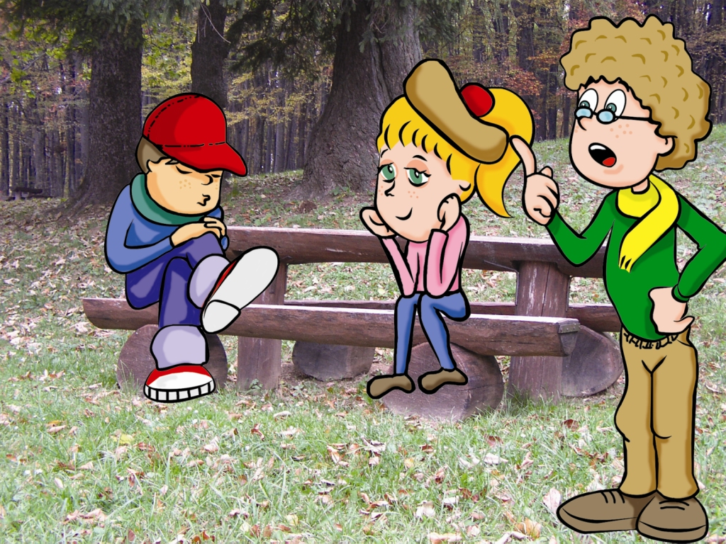
Kako podijeliti 17 pikula na 3 jednaka dijela?
Pa, naučili smo dijeljenje, što čekamo, podijelimo broj 17 brojem 3?!
Čini mi se da ćemo nakon dijeljenja ovih brojeva imati ostatak.

Slide 3
Karlo ima 17 pikula. Podijelit će ih trojici svojih prijatelja. Koliko će pikula dobiti svaki prijatelj?
Hoće li ostati koja pikula Karlu?
Dvije pikule
nisu podijeljene.
17 : 3 = 5 i ostatak 2
17 nije djeljiv s 3 jer nije višekratnik broja 3.

Slide 4
14 : 3 = ?
14 : 3 = 4 i ost. 2

Slide 5
Podijeli i provjeri množenjem.
23 : 7 =
jer je 3 · 7 + 2 = 23
3 i ost. 2
13 : 4 =
jer je 3 · 4 + 1 = 13
3 i ost. 1
35 : 8 =
jer je 4 · 8 + 3 = 35
4 i ost. 3
46 : 9 =
jer je 5 · 9 + 1 = 45
5 i ost. 1
47 : 7 =
jer je 6 · 7 + 5 = 47
6 i ost. 5

